Slide 1
O ajuste fiscal e seus impactos econômicos, bem como os diagnósticos dos problemas da economia brasileira
raul_velloso@uol.com.br
Audiência pública na Comissão de Desenvolvimento Econômico
21/05/15, 9:30 h.
(Plenário 5, Anexo II, da Câmara dos Deputados)

Slide 2
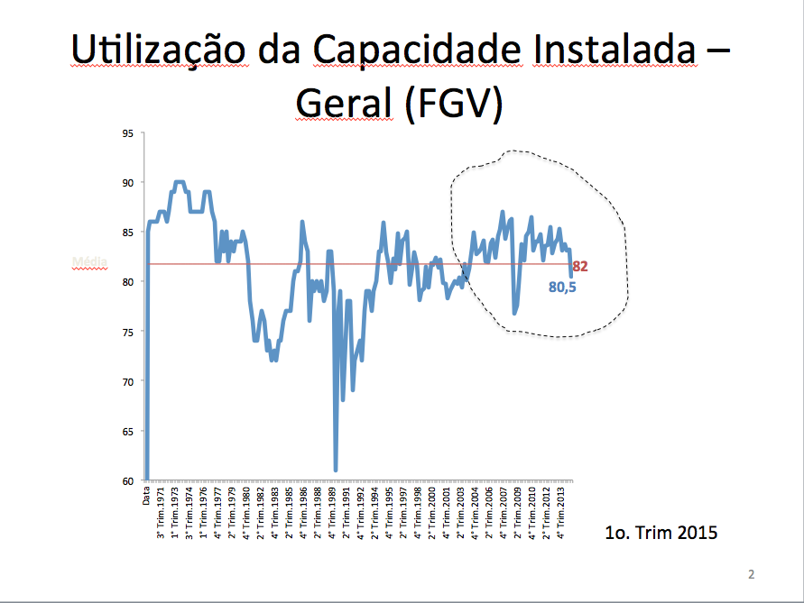

Slide 3
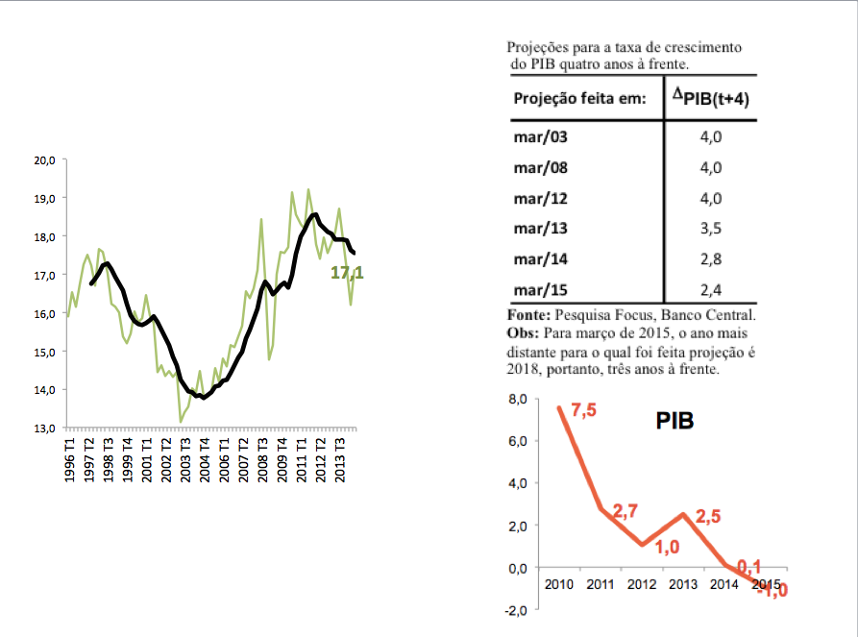

Slide 4
Fonte: Banco Mundial.

Slide 6
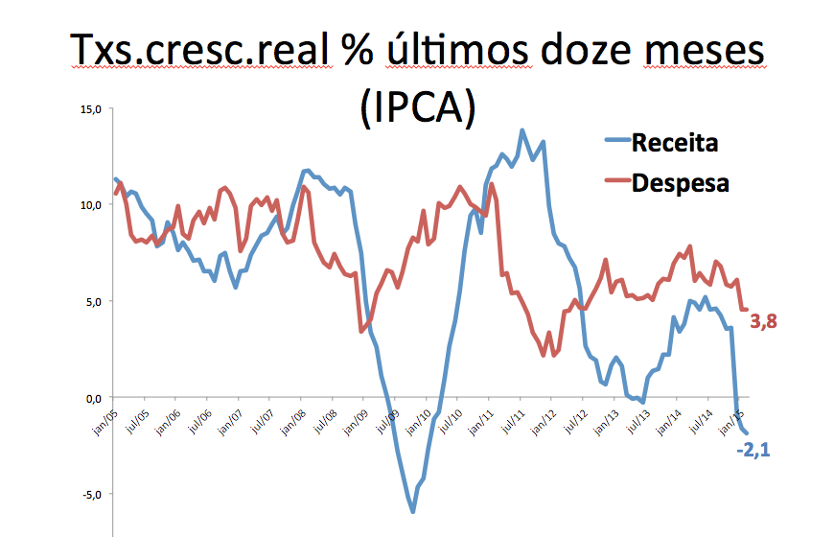

Slide 8
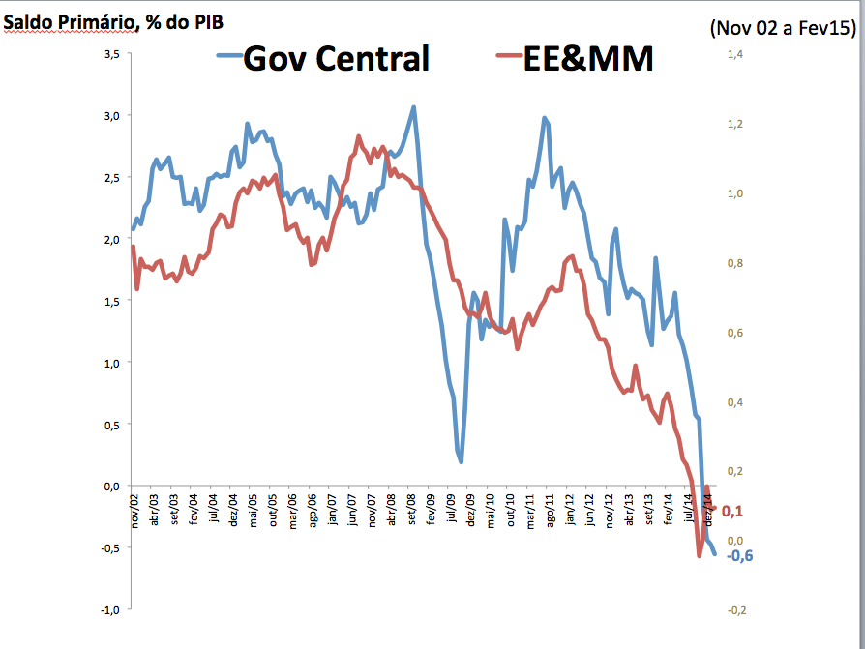

Slide 9
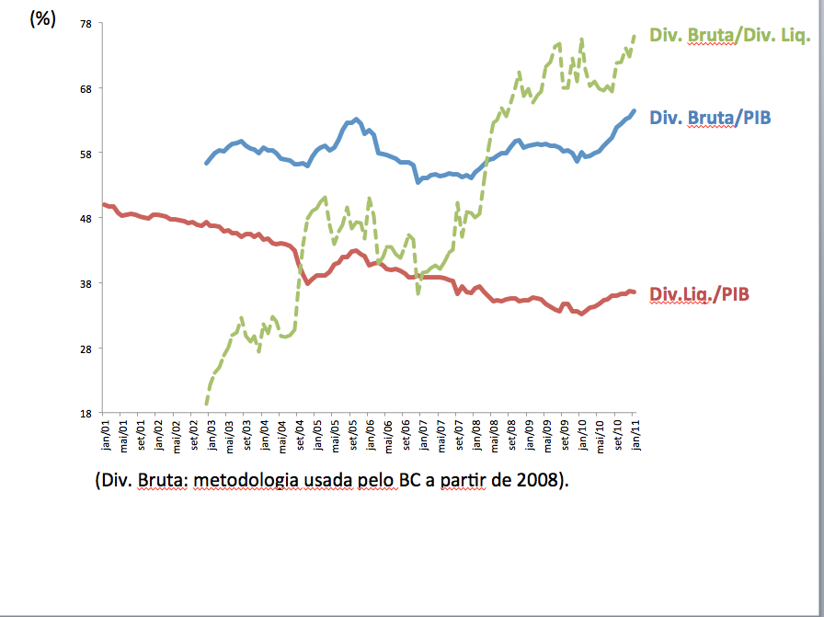

Slide 10
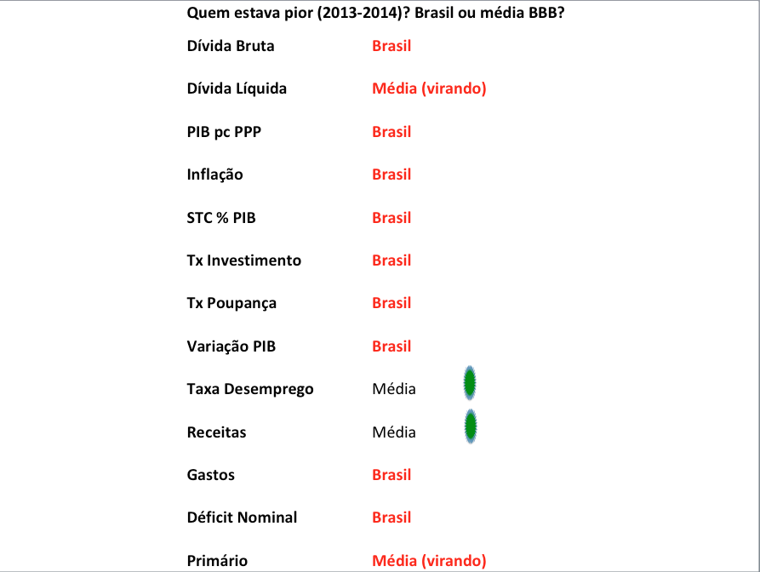

Slide 11
